Slide 1



sample_financial
View in Power BI
Last data refresh:
22/12/2022 12:09:38 UTC
Downloaded at:
22/12/2022 12:21:02 UTC

Slide 2
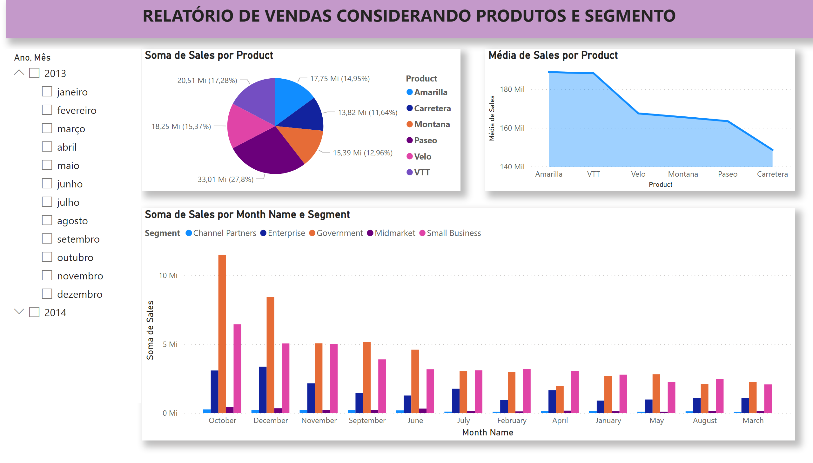
Página 1
Notes:
textbox
No alt text provided
pieChart
No alt text provided
clusteredColumnChart
No alt text provided
stackedAreaChart
No alt text provided
slicer
No alt text provided

Slide 3
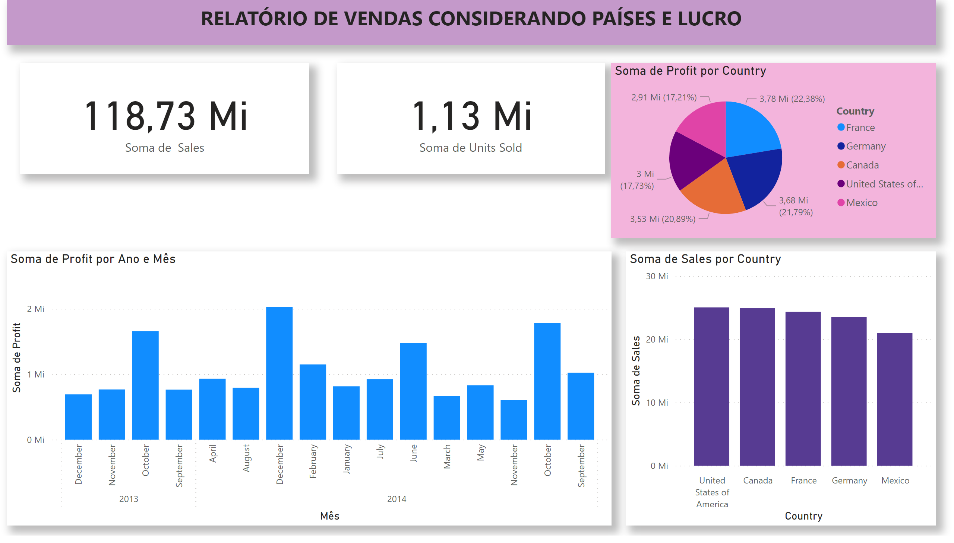
Página 2
Notes:
textbox
No alt text provided
card
No alt text provided
card
No alt text provided
Soma de Profit por Ano e Mês
No alt text provided
pieChart
No alt text provided
columnChart
No alt text provided

Slide 4
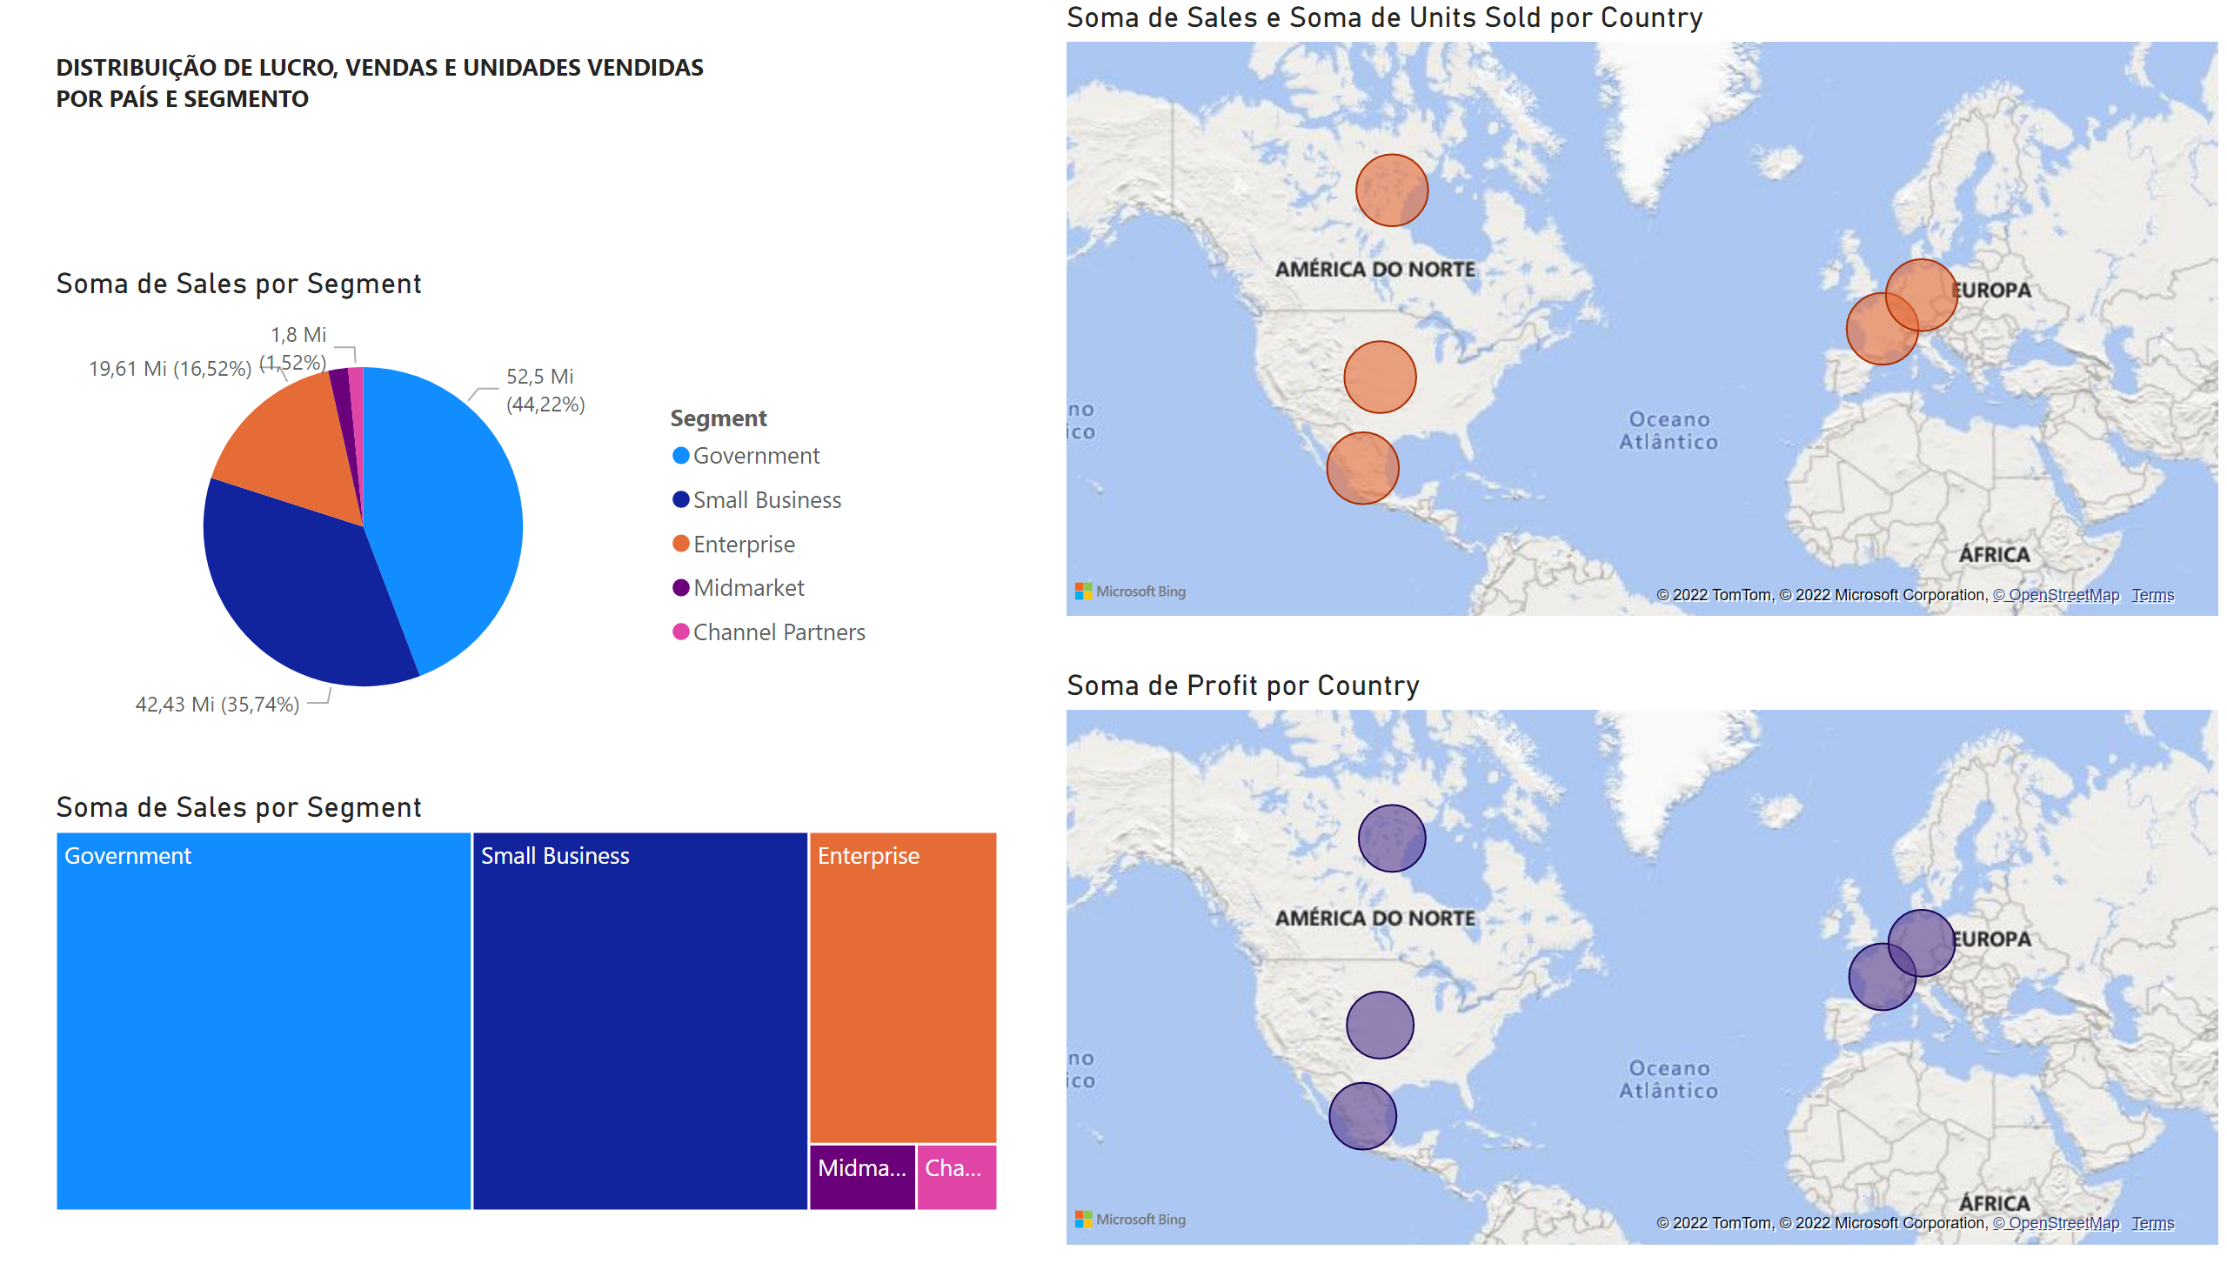
Página 3
Notes:
pieChart
No alt text provided
textbox
No alt text provided
treemap
No alt text provided
map
No alt text provided
map
No alt text provided

